Slide 1

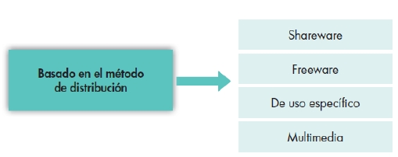
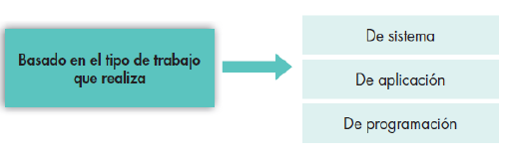
El software del ordenador
¿Qué es Software?
Según el estándar 729 del IEEE (Institute of Electrical and Electronics Engineers), “el conjunto de los programas de cómputo, procedimientos, reglas, documentación y datos asociados que forman parte de las operaciones de un sistema de computación”.
El software se divide en dos categorías: en el tipo de trabajo que realiza y en el método de distribución.

Slide 2
Software basado en el tipo de trabajo que realiza
Software de sistema.
Software de aplicación.
Software de programación o desarrollo.
Es aquel que permite que el hardware funcione. Lo forman los programas que permiten la administración de la parte física o los recursos del ordenador, y es el que interactúa entre el usuario y los componentes hardware del ordenador.
Lo forman los programas que nos ayudan a realizar tareas específicas en cualquier campo susceptible de ser automatizado o asistido. Este software hace que el ordenador sea una herramienta útil para el usuario.
Es el que proporciona al programador herramientas para ayudarle a escribir programas informáticos y a usar diferentes lenguajes de programación de forma práctica.
-Los entornos de desarrollo integrados (IDE), que agrupan las anteriores herramientas, normalmente en un entorno visual, de forma que el programador no necesite introducir múltiples comandos para compilar, interpretar, depurar, etc
Las aplicaciones de control y automatización industria.
-Las aplicaciones ofimáticas.
-El softwares educativos,
-Las aplicaciones de contabilidad, de diseño asistido (CAD)
-Sistemas operativos.
-Los controladores de dispositivo.
-Las herramientas de diagnóstico
-Las de corrección y optimización,

Slide 3
Software basado en el método de distribución
Llamados programas enlatados, el software desarrollado por compañías y vendido principalmente por distribuidores, el freeware y software de dominio público, que se ofrece sin costo alguno y el shareware, que es similar al freeware, pero suele conllevar una pequeña tasa para los usuarios que lo utilicen profesionalmente.
Shareware.
Es una modalidad de distribución de software, tanto juegos como programas utilitarios, para que el usuario pueda evaluar de forma gratuita el producto por un tiempo especificado.
Para adquirir una licencia que permita el uso del software de manera completa se requiere de un pago , aunque también existe el llamado «shareware de precio cero»; sin embargo, esta modalidad es poco común.
Por ejemplo: los compresores de archivos Winzip, WinRAR; herramientas de sistema como PC File, ZoneAlarm; edición de imágenes como Paint Shop Pro, The Logo Creator; antivirus como F-Prot, PC-Tools o Virus Scan, etc.

Slide 4
Freeware.
Freeware es un software que se distribuye sin cargo. A veces se incluye el código fuente, pero no es lo usual. El freeware suele incluir una licencia de uso, que permite su redistribución pero con algunas restricciones, como no modificar la aplicación en sí, no venderla y la obligación de dar cuenta de su autor.
Contrariamente a lo que se cree, los programas de software libre no necesariamente son freeware. Esto suele provenir de una confusión acerca del significado de la palabra free en inglés, que puede ser tanto «gratis» como «libre», es decir, un tipo de software cuya licencia autoriza su uso, modificación y redistribución con y sin cambios.
Software multimedia.
El software multimedia se refiere a los programas utilizados para presentar de una forma integrada textos, gráficos, sonidos y animaciones. Este tipo de software es considerado una nueva tecnología. Sobre todo se usa en el ámbito educativo. Un ejemplo son las enciclopedias multimedia.
Software de uso específico.
Este tipo de software es el que se desarrolla especialmente para resolver un problema determinado de alguna organización o persona; utilizar este software requiere de un experto en informática para su creación o adaptación.

Slide 5
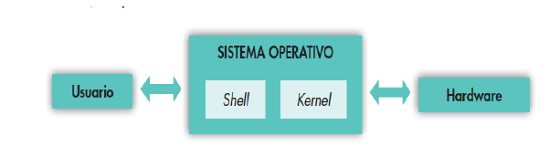
El sistema operativo
Es el programa o conjunto de programas que controlan el funcionamiento del hardware.
Ofrecen al usuario un modo sencillo de acceso al ordenador, coordinan y
jerarquizan todos los procesos que se llevan a cabo en un ordenador y los periféricos (operaciones de escritura y lectura-entrada y salida).
El sistema operativo está compuesto por un conjunto de programas que se utilizan para gestionar las acciones con el hardware. Estos programas se incluyen por lo general en este conjunto de software:

Slide 6
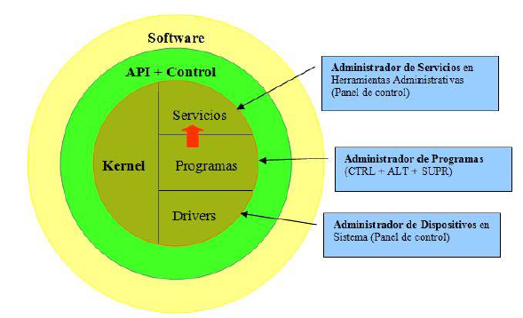
El núcleo o kernel, que representa las funciones básicas del sistema operativo, se encarga de la carga inicial (programa de arranque), planificar el trabajo de la CPU (planifica procesos y tareas), administrar los periféricos, la comunicación entre procesos, administrar la memoria y administrar los archivos.

Slide 7
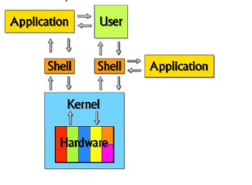
El intérprete de comandos o shell, que posibilita la comunicación con el sistema operativo a través de un lenguaje de control, permitiendo al usuario controlar los periféricos sin conocer las características del hardware utilizado.
Es una interfaz entre la CPU y el usuario.
Cuando le pedimos algo al ordenador, el shell se encarga de traducirlo en llamadas o peticiones a los programas que componen el kernel o núcleo, y este acciona el hardware (a través de un comando o un botón).

Slide 8
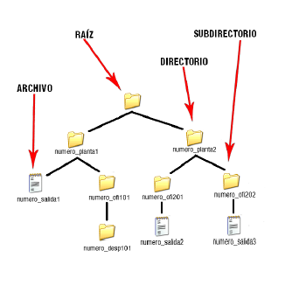
El sistema de archivos, que permite que los archivos se registren en una estructura arbórea.

Slide 9
Funciones del sistema operativo
Su principal función es gestionar y administrar eficientemente los recursos de hardware, que permiten que se ejecuten simultáneamente varios programas sin que haya conflictos en el acceso de cada uno de ellos a cada uno de los recursos.
Dispone de una interfaz (elemento que hace posible la fácil comunicación usuario-máquina) que libera al usuario del conocimiento del hardware. Los SO Windows, el Mac-OS y las distribuciones Linux constan de interfaces gráficas «GUI» (Interfaz gráfica de usuario), permitiendo al usuario interactuar con el hardware de una forma sencilla y rápida.
Reconoce los componentes instalados en el ordenador y hace que estos puedan ser utilizados.
Administra la información, gestionando el sistema de archivos y las autorizaciones de acceso a archivos, a aplicaciones y a usuarios.
Maneja puertos de interrupción para darle prioridad a un programa sobre otro, o a la ejecución de una instrucción y no a otra.

Slide 10
Administra la memoria, gestiona el espacio de memoria asignado para cada aplicación y para cada usuario. Cuando la memoria física es insuficiente, el sistema operativo puede crear una zona de memoria en el disco duro, denominada memoria virtual.
La memoria virtual permite ejecutar aplicaciones que requieren una memoria superior a la memoria RAM disponible en el sistema. Sin embargo, esta memoria es mucho más lenta.
Gestiona de manera eficiente los recursos del sistema, controlando el acceso de los programas a los recursos materiales a través de los drivers, asignando a los programas los recursos que estos necesitan para funcionar, garantizando que los recursos sean utilizados solo por programas y usuarios que posean las autorizaciones correspondientes; además contabiliza la utilización de los recursos llevada a cabo por los distintos usuarios.

Slide 11
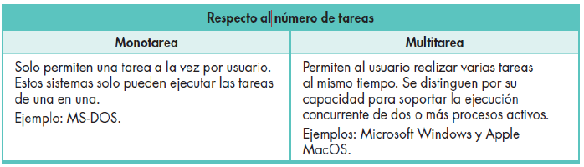


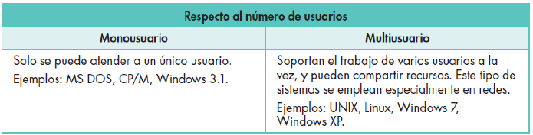


Clasificación de los sistemas operativos

Slide 12
